Slide 2
Place de l’électronique dans le CIEL
Séminaire national - Lycée Diderot, Paris
11 mai 2023

Slide 3
Eléments introductifs
L’enseignement développé dans le pôle. « REALISATION ET MAINTENANCE DE PRODUITS ÉLECTRONIQUES »
Les points saillants
Notes:
Est-il nécessaire de rappeler qu’il n’y a pas de software sans hardware?.

Slide 4
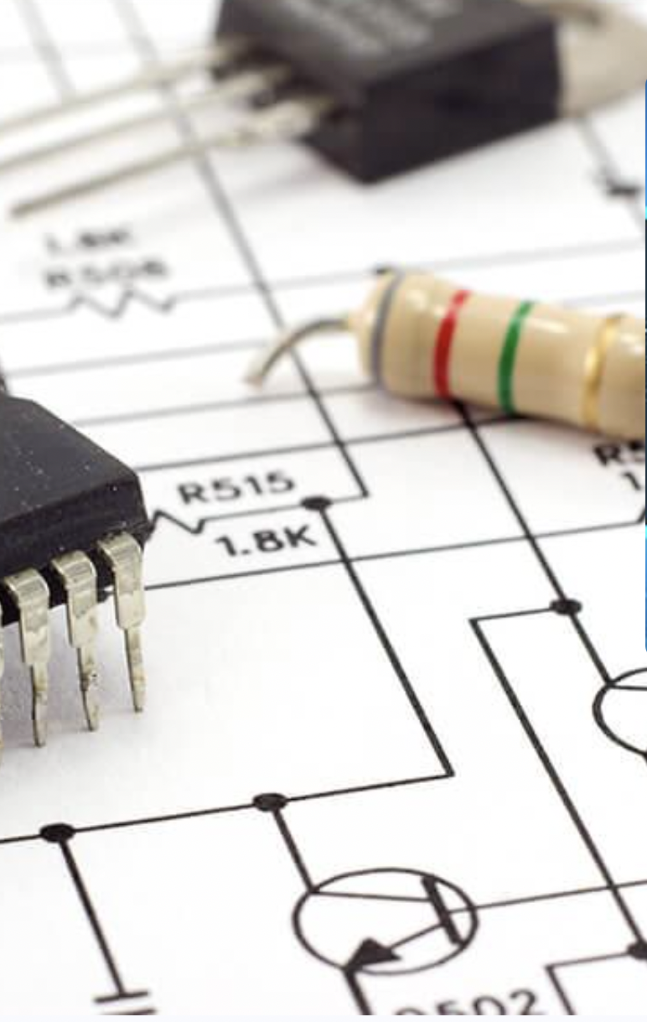
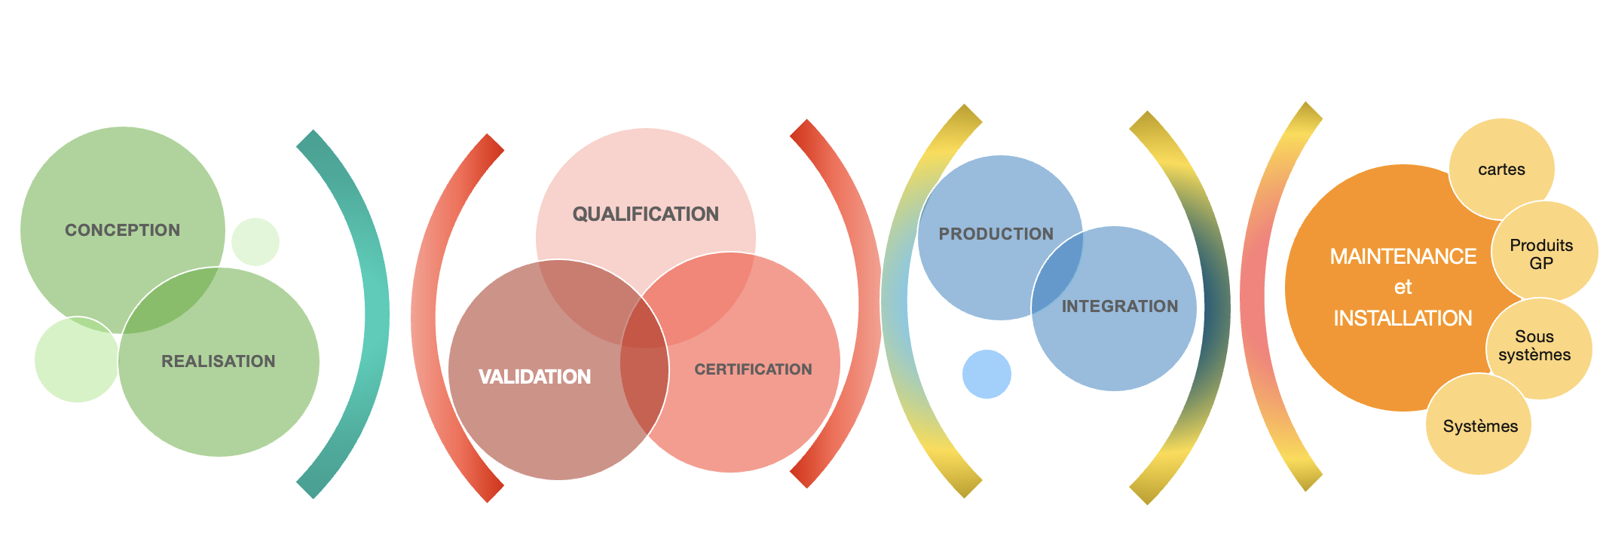
Le pole « Production et réparation de produits électroniques » de la filière CIEL vise à former des techniciens en électronique.
Dans le secteur dit « professionnel »
Incluant notamment le secteur industriel & médical, l’aéronautique & défense...
Et le secteur dit « de masse »
incluant notamment l’électroménager, l’audiovisuel, les télécoms grand public, les IOT, Smart Grid, l’informatique personnelle...).
CHAINE DE VALEURS
Notes:
La chaîne de valeur ici représentée ici n’est pas tout à fait complète, en effet en amont de cette nous trouvons la production de composants électroniques, et de connectiques.

Slide 5
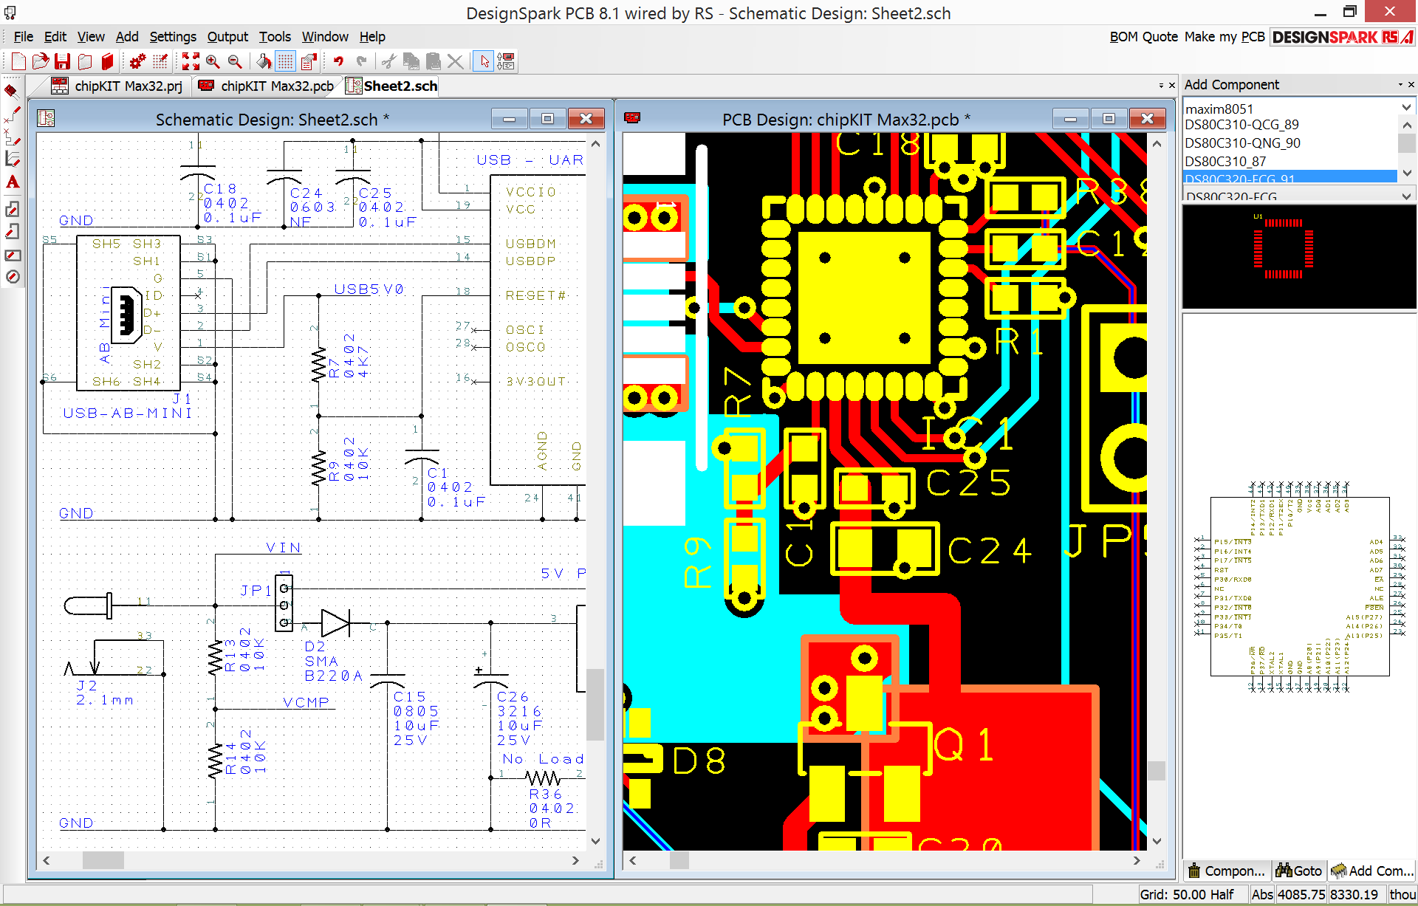
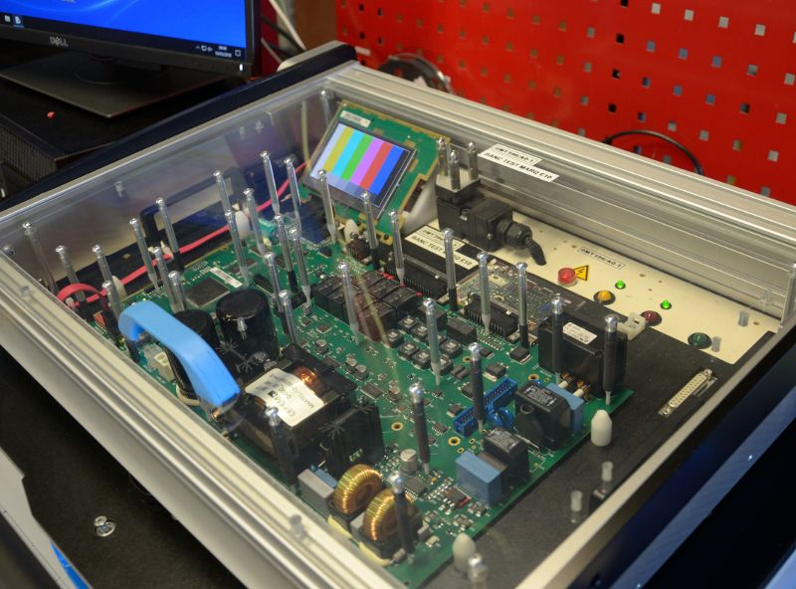
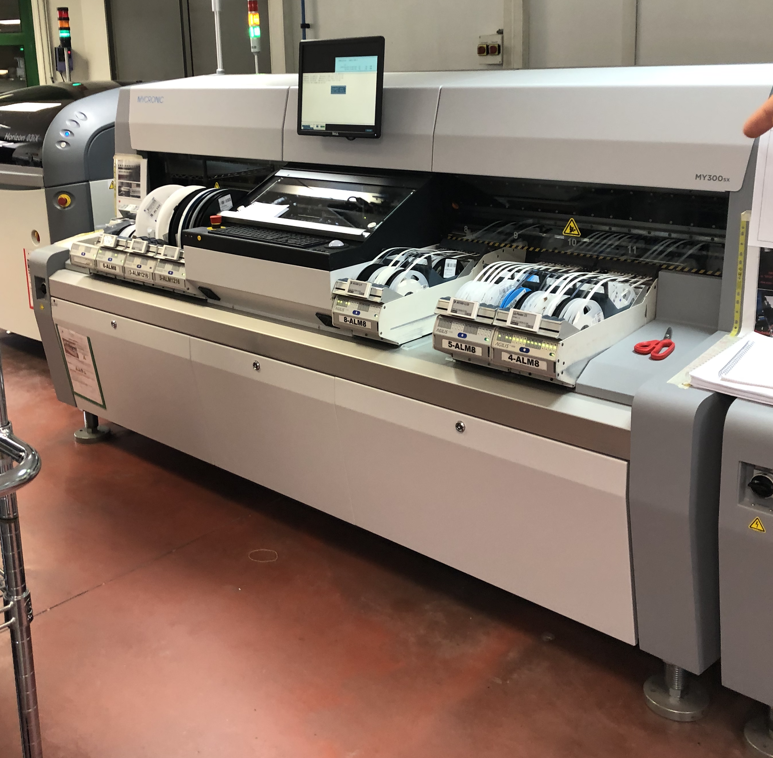
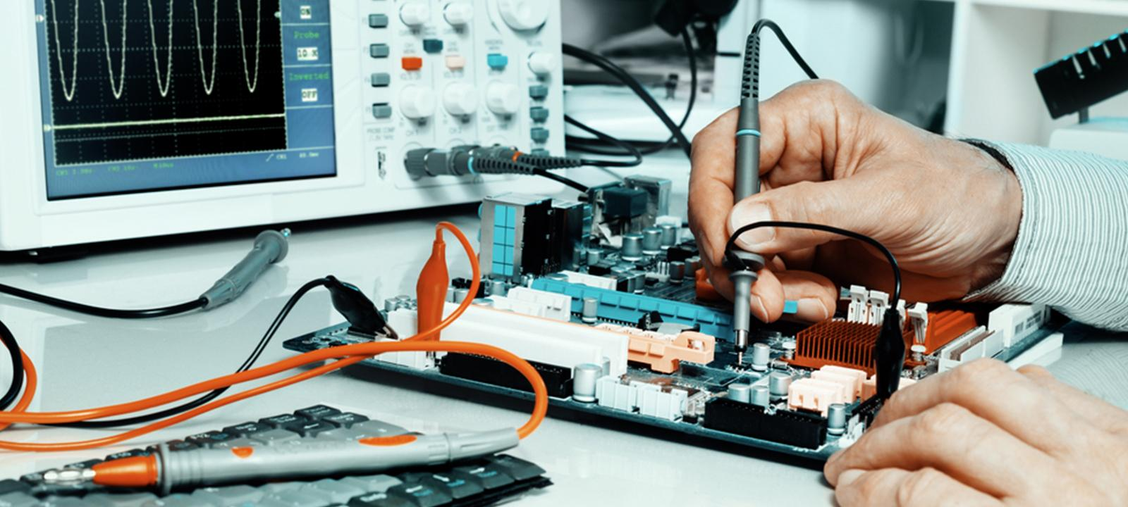
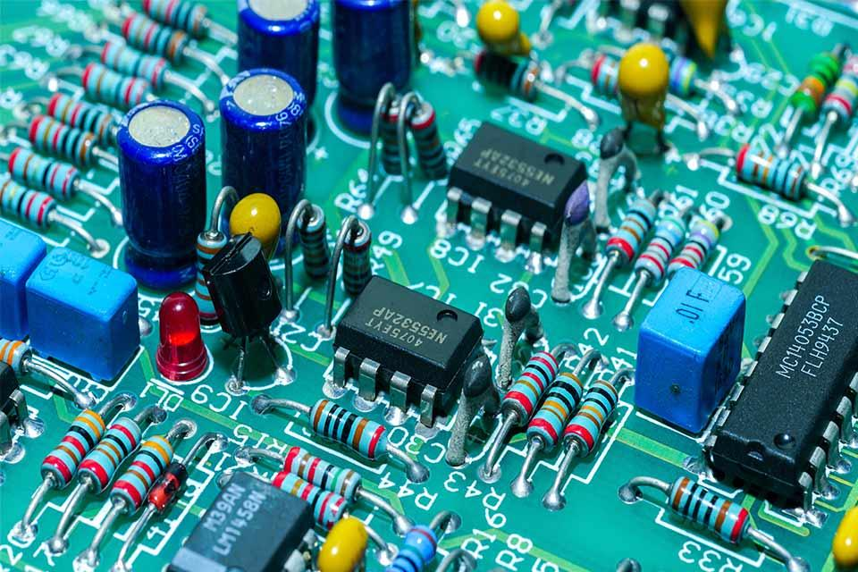
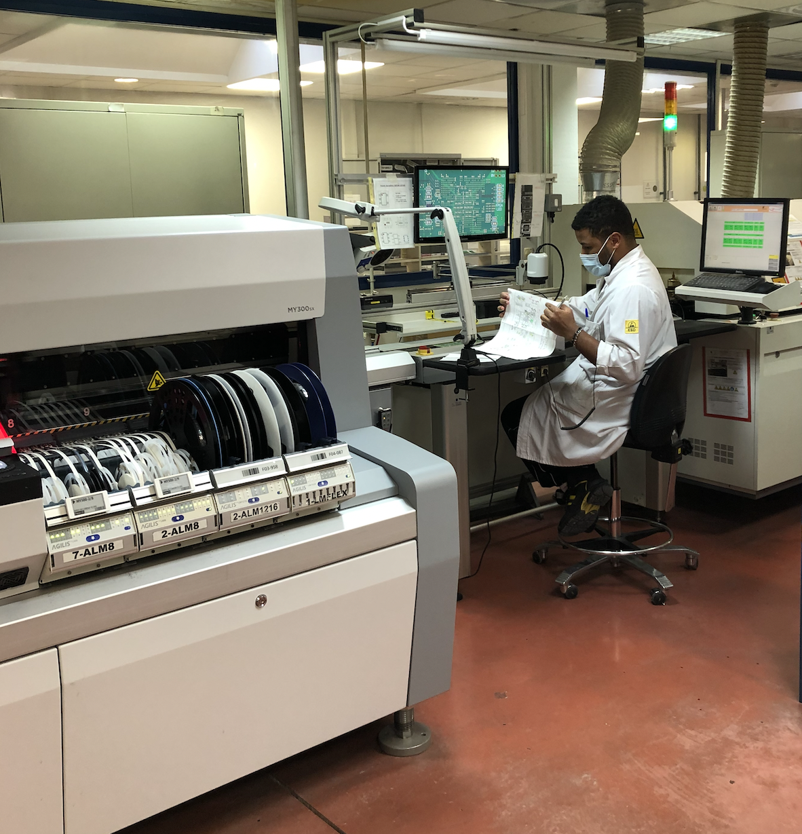
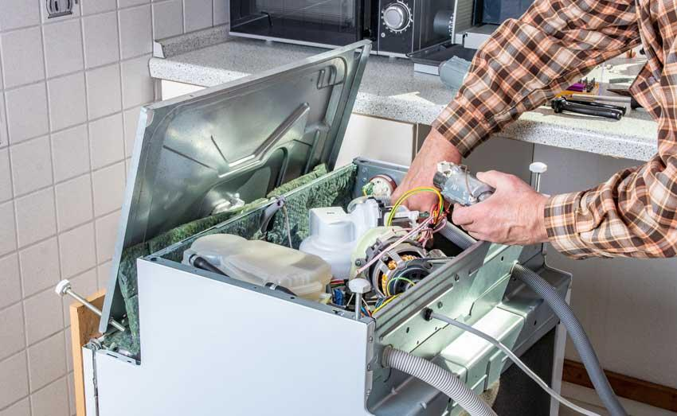
Les formations de la filière CIEL vise à former des technicien(ne)s en électronique, intervenant à différents niveaux et responsabilité de la chaîne de valeurs
CONCEPTION
QUALIFICATION
PRODUCTION
MAINTENANCE
- Pré-étude et analyse du besoin
- Conception électronique et mécanique
- Routage et prototypage
- Tests et essais
- Certification CEM
- Conformité avec les spécifications (fiabilité, durabilité, adaptabilité en fonction du secteur)
- Conduite de ligne de production
- Assemblage et interconnexion de cartes ou sous ensembles
-
- Réparations de produits électroniques
- Installations
- Conseils
Notes:
Conception 2/3 d'ingénieurs et 1/3 de tech sup
Qualification: Principalement des techniciens et opérateurs
Fabrication Production intégration: principalement des opérateurs et 1/3 de techniciens
Maintenance opérateurs et techniciens
Les fonctions sont variées et peuvent évoluer temporalité!! vers l’encadrement de petites équipes ou une activité d’interface client. Pour le technicien supérieur particulierement, ses tâches couvrent, de façon non exhaustive :
l’analyse ou la constitution partielle d’un cahier des charges sous la responsabilité d’un responsable….
l’élaboration ou le choix des solutions techniques (matérielle et logicielle) et des produits, en intégrant des aspects de fiabilité et de qualité,
la participation active dans un projet.
l’installation, la mise au point, la maintenance et le dépannage des équipements,
l’animation d’une petite équipe,
la représentation de son entreprise auprès du client.

Slide 6
Les formations de la filière CIEL vise à former des technicien(ne)s en électronique, intervenant à différents niveaux et responsabilité de la chaine de valeurs
CONCEPTION
QUALIFICATION
PRODUCTION
MAINTENANCE
- Pré-étude et analyse du besoin
- Conception électronique et mécanique
- Routage et prototypage
- Tests et essais
- Certification CEM
- Conformité avec les spécifications (fiabilité, durabilité, adaptabilité en fonction du secteur)
- Conduite de ligne de production
- Assemblage et interconnexion de cartes ou sous ensembles
-
- Réparations de produits électroniques
- Installations
- Conseils
Notes:
Focus sur la CONCEPTION: Relativiser

Slide 7
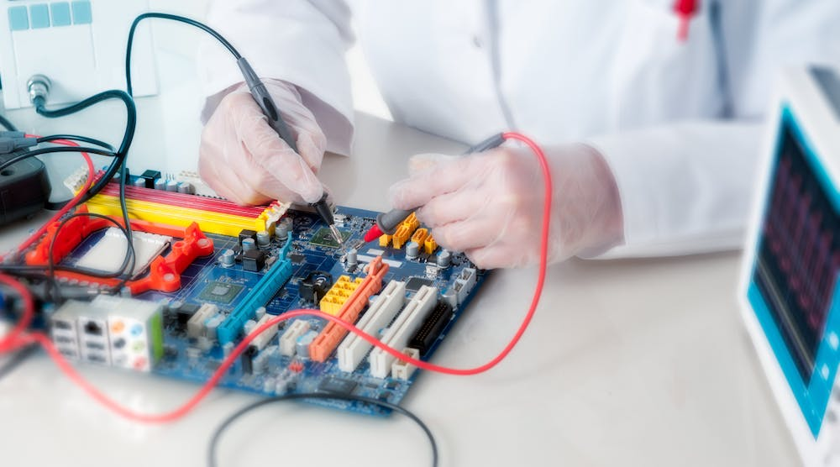
FOCUS DES PROFESSIONNELS: TESTS-MESURES-ESSAIS
QUALIFICATION
critères d’acceptation d’une carte électronique
protocoles de tests
- Tests et essais
- Certification CEM
- Conformité avec les spécifications (fiabilité, durabilité, adaptabilité en fonction du secteur)
Il s’agit de mettre en œuvre l’environnement de mesures nécessaire à la validation des structures électroniques montées sur cartes réelles sans exclure les prototypes réalisés en interne.
- définition d’un protocole de tests
- mise en œuvre d’une procédure de tests
Notes:
Conception 2/3 d’ingenieurs et 1/3 de tech sup
Qualification: Principalement des techniciens et opérateurs
Fabrication Production intégration: principalement des opérateurs et 1/3 de techniciens
Maintenance opérateurs et techniciens
Les fonctions sont variées et peuvent évoluer temporalité!! vers l’encadrement de petites équipes ou une activité d’interface client. Pour le technicien supérieur particulierement, ses tâches couvrent, de façon non exhaustive :
l’analyse ou la constitution partielle d’un cahier des charges sous la responsabilité d’un responsable….
l’élaboration ou le choix des solutions techniques (matérielle et logicielle) et des produits, en intégrant des aspects de fiabilité et de qualité,
la participation active dans un projet.
l’installation, la mise au point, la maintenance et le dépannage des équipements,
l’animation d’une petite équipe,
la représentation de son entreprise auprès du client.

Slide 8
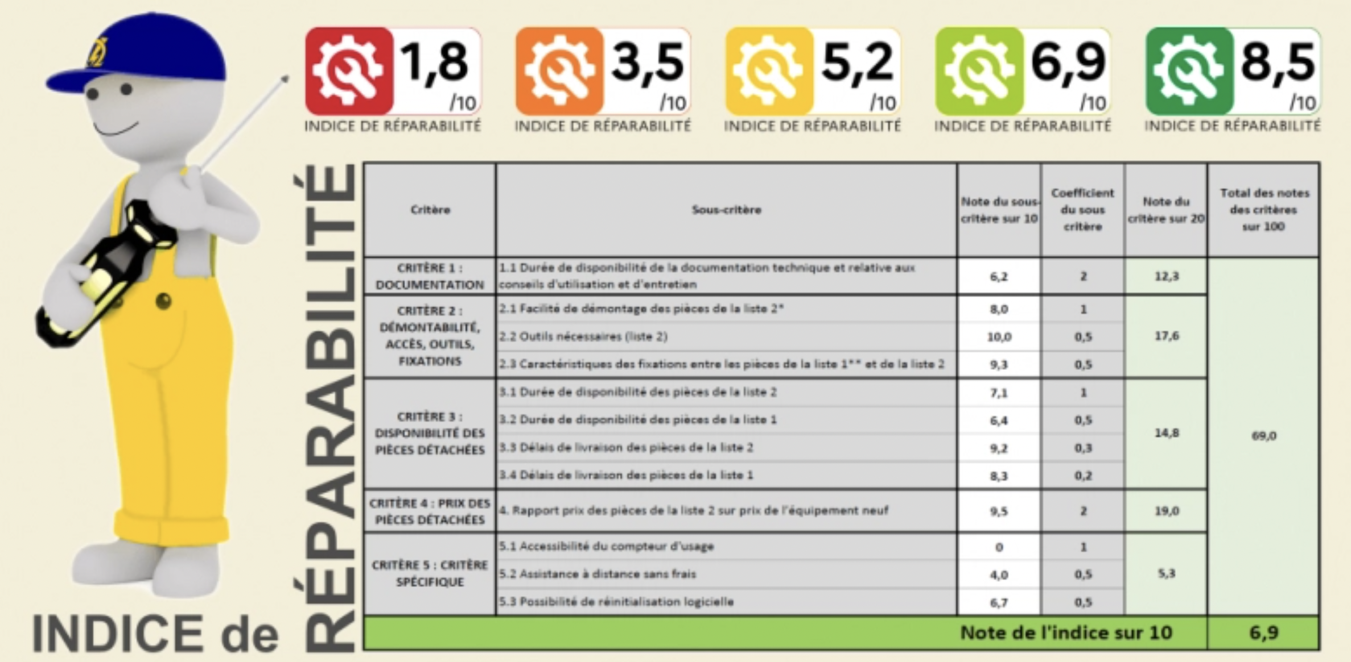
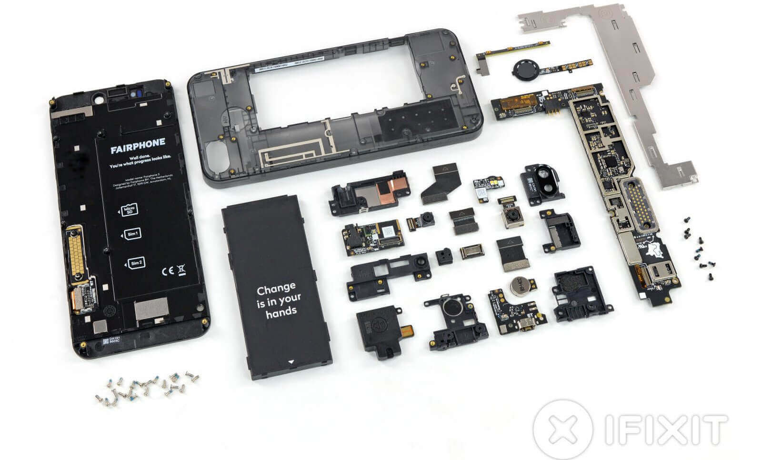
FOCUS :
MAINTENANCE
L’indice de réparabilité a été déployé au 1er janvier 2021 sur les: smartphones, ordinateurs portables, téléviseurs, tondeuses à gazon, lave-linges hublot.
Depuis le 4 novembre 2022, quatre nouvelles catégories lave-linges top, lave-vaisselles, aspirateurs, nettoyeurs haute-pression.
À horizon 2024, la loi anti-gaspillage pour une économie circulaire prévoit que cet indice devienne un indice de durabilité, notamment par l’ajout de nouveaux critères comme la robustesse ou la fiabilité des produits
- Réparations de produits électroniques
- Installations
- Conseils
)
Le smartphone le plus réparable du monde 9,4/10
Notes:
Conception 2/3 d’ingenieurs et 1/3 de tech sup
Qualification: Principalement des techniciens et opérateurs
Fabrication Production intégration: principalement des opérateurs et 1/3 de techniciens
Maintenance opérateurs et techniciens
Les fonctions sont variées et peuvent évoluer temporalité!! vers l’encadrement de petites équipes ou une activité d’interface client. Pour le technicien supérieur particulierement, ses tâches couvrent, de façon non exhaustive :
l’analyse ou la constitution partielle d’un cahier des charges sous la responsabilité d’un responsable….
l’élaboration ou le choix des solutions techniques (matérielle et logicielle) et des produits, en intégrant des aspects de fiabilité et de qualité,
la participation active dans un projet.
l’installation, la mise au point, la maintenance et le dépannage des équipements,
l’animation d’une petite équipe,
la représentation de son entreprise auprès du client.

Slide 9
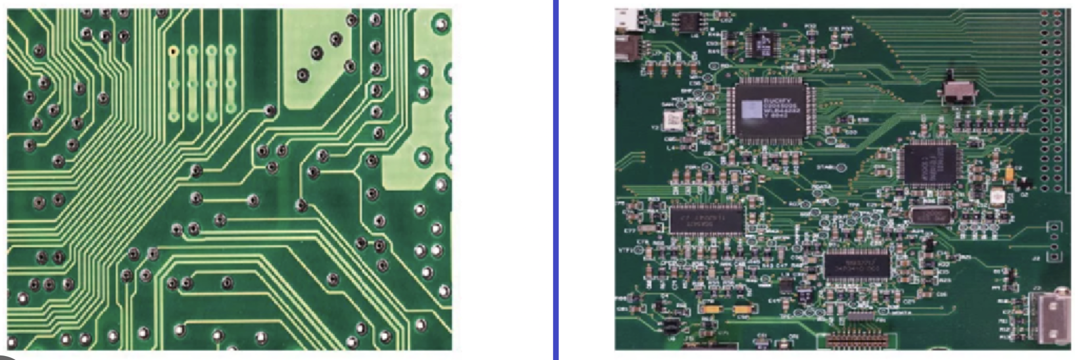
Par ailleurs les apprenants devront être acculturés* aux processus de fabrication industriel des PCB (Printed Circuit Board), dans ces différentes phases. Ils doivent également connaître le processus d’assemblage de cartes électroniques PCBA(Printed Circuit Board Assembly),
*Vidéos, visites d’entreprises, PFMP, stages, conférences,
Le processus de fabrication d’un PCB
Processus d’assemblage d’un PCB (PCBA)

Slide 11
L’enseignement développé dans le pôle. « REALISATION ET MAINTENANCE DE PRODUITS ÉLECTRONIQUES » prends comme support des objets techniques, des produits, des sous-systèmes et systèmes électroniques communicants,
Les activités principales permettent de:
Notes:
tracer et router des schémas électroniques (à faible complexité pour les apprenants BAC PRO)
produire des maquettes ou un prototype à partir d’un cahier des charges en utilisant de postes de câblage pour composants CMS voir traversants
effectuer des relevés expérimentaux à l’aide d’appareils de mesures adéquat
développer des projets
effectuer des installations, des interconnexions et des mises en services de sous-systèmes électroniques communicants
effectuer des activités de maintenances

Slide 12
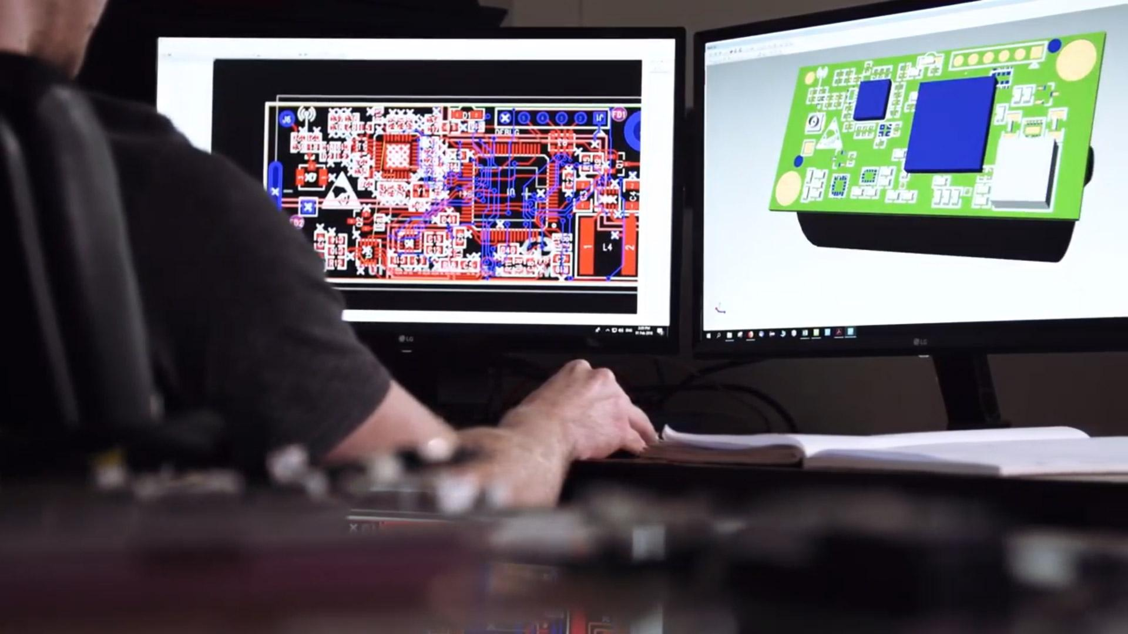
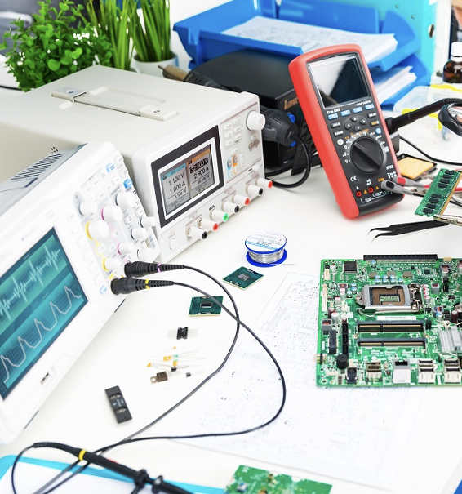
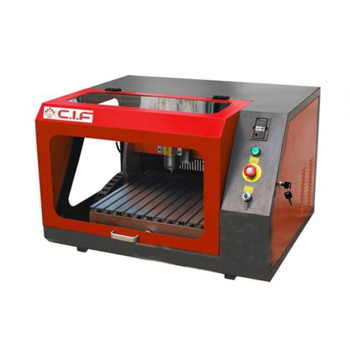
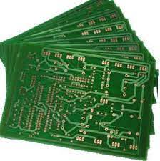
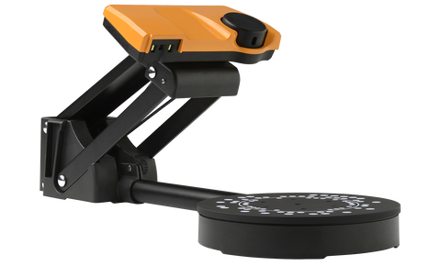
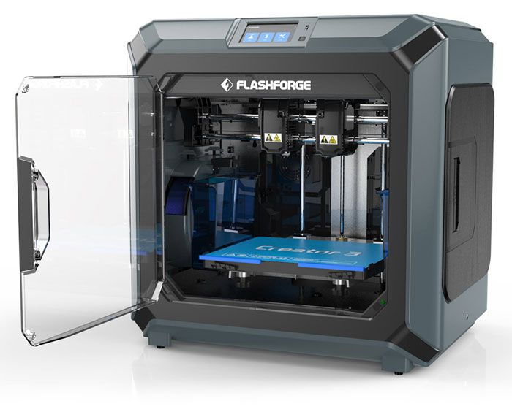
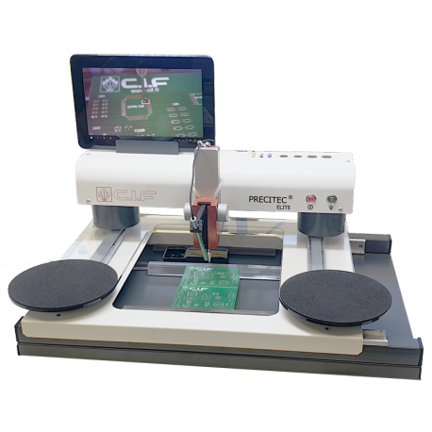
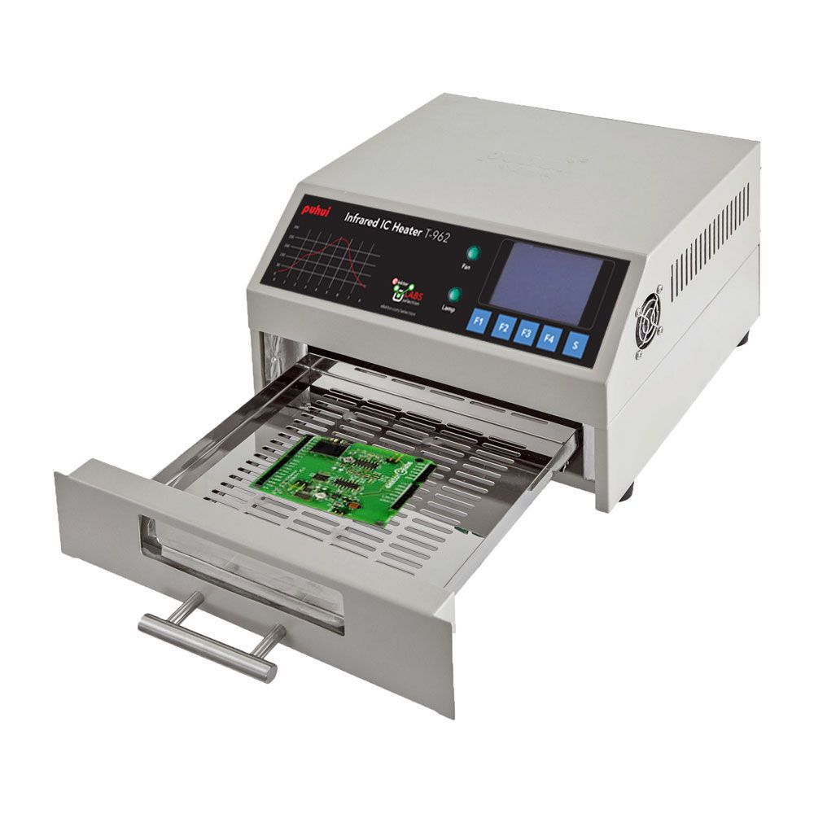
FABLAB Electronique
MONTAGE COMPOSANTS
FABRICATION PCB
CONCEPTION
Prototypage et sous-traitance locale .

Slide 13
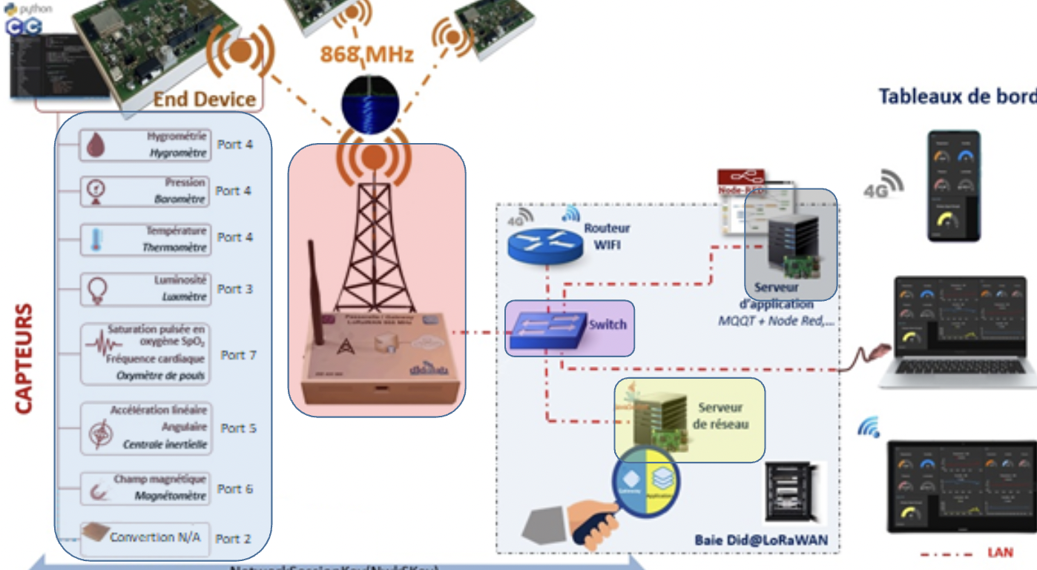
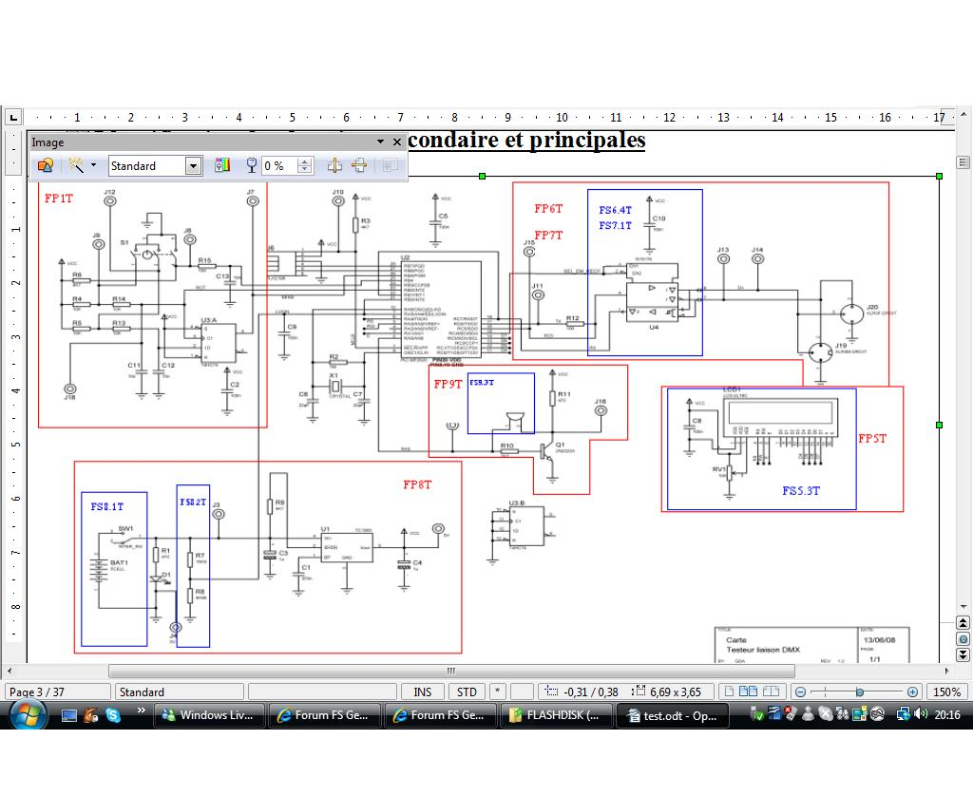
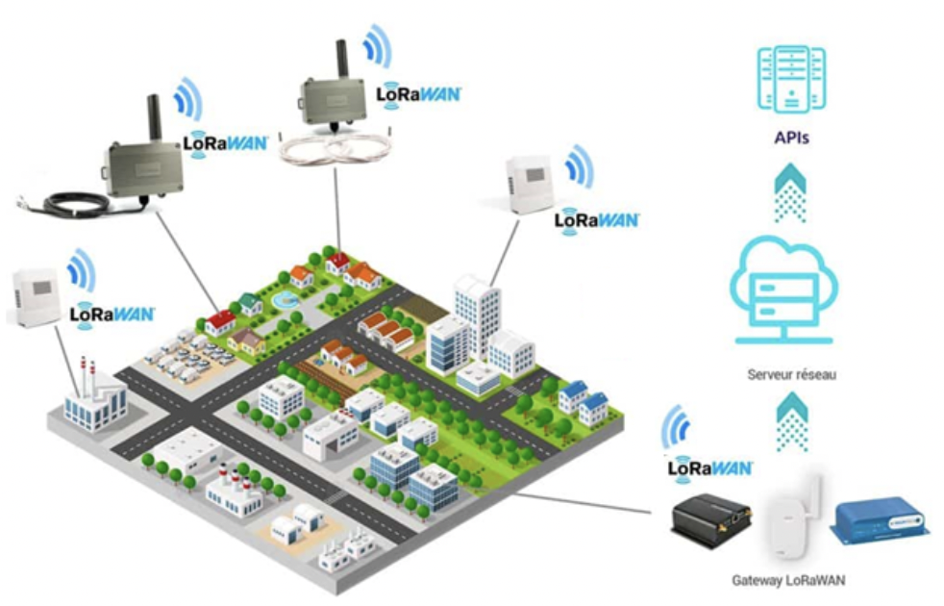
L’analyse fonctionnelle de la carte ou du sous-système électronique est effectuée de manière à ce que les entrées et sorties de chaque fonction soient précisément identifiables. Les grandeurs d’entrées et de sorties sont parfaitement définies. Cette analyse fonctionnelle de l’agencement des fonctions facilite la compréhension du fonctionnement de la carte ou du système.
L’électronique étant la technologie de l’information, les fonctions les plus couramment rencontré sont le captage, la production, le traitement, et la transmission de l’information

Slide 14
Sur le plateau technique l’apprenant dispose de tout ou partie d’un produit, d’un sous-système ou d’un système électronique communicant, les spécifications techniques extraites du cahier des charges ainsi que les documents constructeur (notice d’utilisation, notice de maintenance, …) des schémas fonctionnelles et si nécessaires la caractérisation des entrées sortie de différentes fonctions (chronogrammes, texte, algorithme…) permettant après analyse d’appréhender assez rapidement sa complexité.

Slide 15
Attention aux vieux démons de « l’électro-papèterie!!! »
Les compétences mobilisent des connaissances.
En aucun cas, l’acquisition de la connaissance disciplinaire requise ne doit être dissociée de la compétence et donc de l’activité professionnelle proposée.
Il faut proscrire un enseignement descendant passif des savoirs électroniques.

Slide 16
